Slide 1
Data Management and Governance
Bruno Elly Ferreira Bruno Pereira Lima Daniel Lopes Braga Santos Gabriel Anchieta de Sales

Slide 2
Background
A empresa possui um software de rastreamento veicular, porém enfrenta diversos desafios relacionados à gestão e governança de dados, impactando na eficiência operacional e a qualidade do serviço prestado. A seguir, estão listados os principais problemas e as soluções propostas.

Slide 3
Problemas encontrados
Falta de um canal adequado para suporte: Os usuários entram em contato diretamente com o desenvolvedor para relatar problemas, sobrecarregando-o e comprometendo a agilidade no atendimento.
Ausência de versionamento de código: Todas as atualizações, backups e deploys são realizados manualmente, aumentando o risco de erros e dificultando o rastreamento de mudanças.
Falta de ferramentas e processos de gestão de chamados: A inexistência de um sistema estruturado para registro e acompanhamento de solicitações compromete a organização e a priorização das demandas.
Desenvolvimento diretamente em produção: Todas as alterações no sistema são feitas no ambiente produtivo, sem passar por um processo de validação ou aprovação de um "Data Owner" aumentando os riscos de falhas e instabilidades.

Slide 4
Soluções Propostas
Implementação de um sistema de chamados: Introduzir um processo estruturado de suporte com categorização de solicitações e incidentes para melhorar o atendimento e reduzir a sobrecarga no desenvolvedor.
Adoção de um pipeline de CI/CD: Implementar um processo de Integração Contínua e Entrega Contínua (CI/CD) para garantir que todas as mudanças sejam rastreadas e aprovadas antes do deploy, aumentando a segurança e a confiabilidade das atualizações.
Nomeação de um Data Owner: Designar um responsável pelo gerenciamento das informações, que deverá aprovar qualquer alteração na base de dados para garantir conformidade e segurança.
Aquisição de um Product Owner (P.O.): Inserir um P.O. para gerenciar as demandas, atuar como ponte entre os usuários e a equipe técnica, e garantir que as atualizações atendam às necessidades do negócio.
Criação de um ambiente de testes e homologação: Estabelecer um ambiente seguro para desenvolvimento e testes antes de qualquer alteração ser implementada em produção, reduzindo riscos e aumentando a estabilidade do sistema.

Slide 5
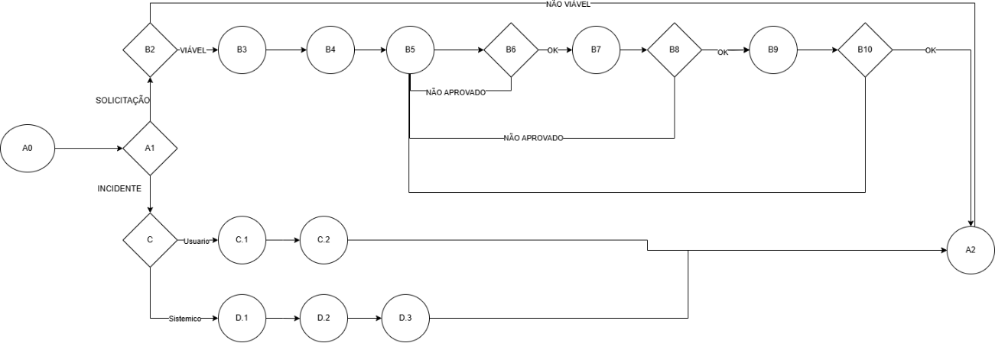
Fluxo de Tratamento de Chamados
O diagrama representa os caminhos possíveis para tratamento de solicitações e incidentes, desde a abertura até a finalização dos chamados.

Slide 6
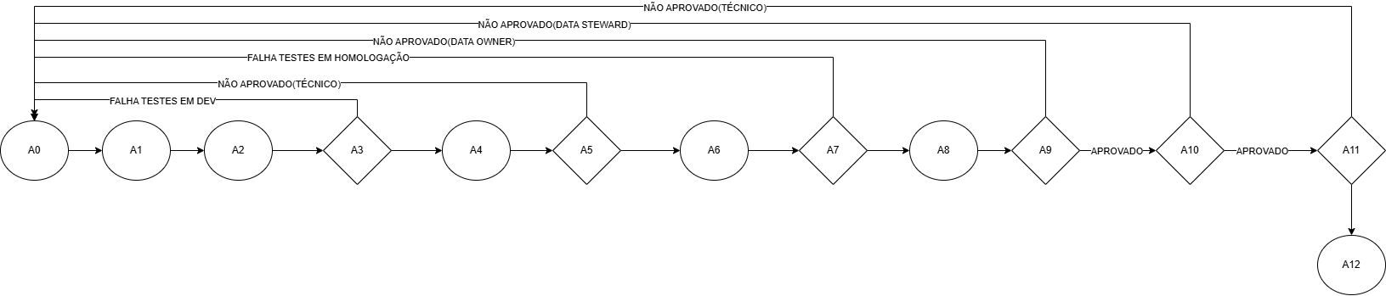
Fluxo de Tratamento de Deploy
O diagrama representa os caminhos possíveis para deploy do código fonte desde o início do desenvolvimento até o deploy em ambiente produtivo, passando pelos fluxos de aprovação e controle de versionamento.

Slide 7
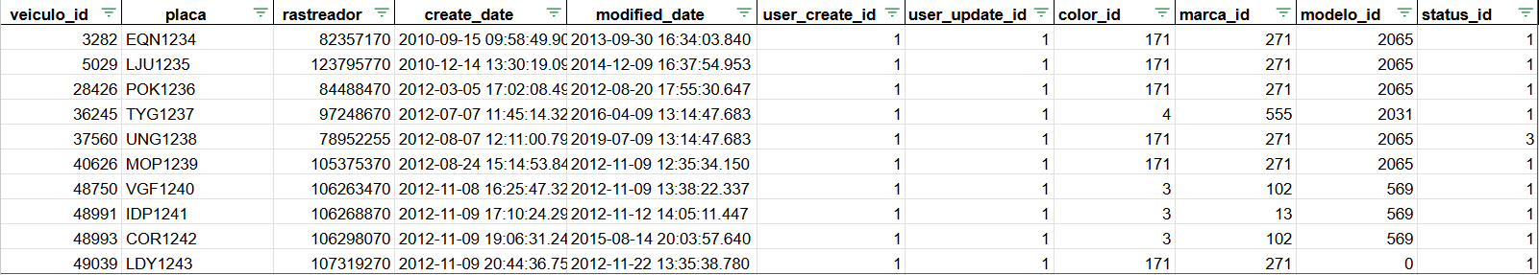
Catálogo de Dados
Tabela SQL:

Slide 8
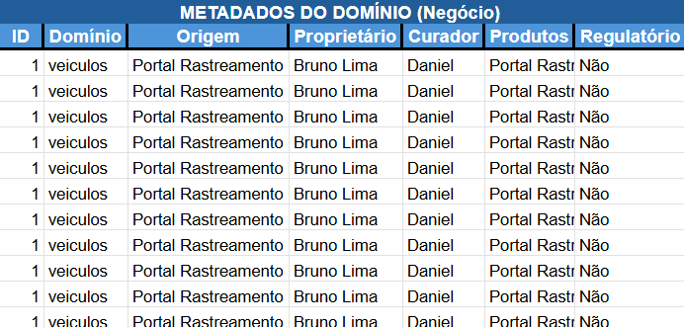
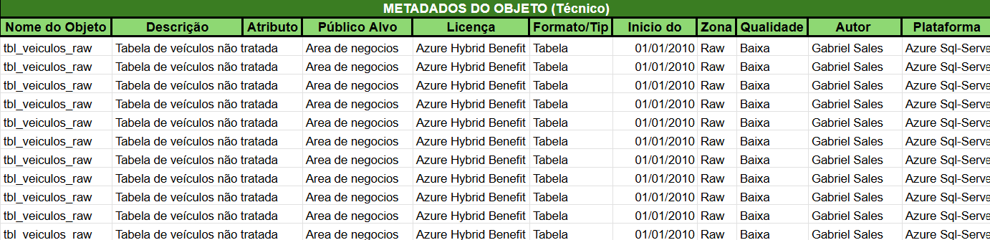
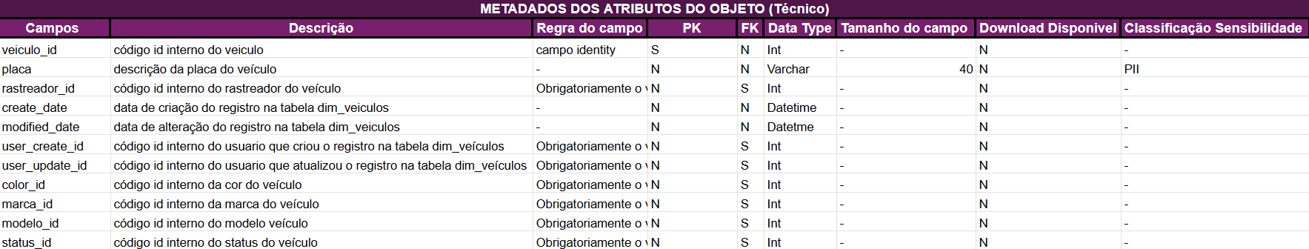
Tipificação de dados

Slide 9
Conclusão
A implementação dessas soluções permitirá uma gestão mais eficiente do software de rastreamento veicular, garantindo maior confiabilidade, segurança e escalabilidade ao sistema. A introdução de boas práticas de governança e processos estruturados ajudará a mitigar os desafios enfrentados pela empresa, melhorando a experiência dos usuários e otimizando o trabalho da equipe técnica.

